Slide 1

Do as I say – Part Two
Imperatives
with Mrs Mildly-Angry Carrot-Face (who is not so mildly angry anymore)

Slide 2


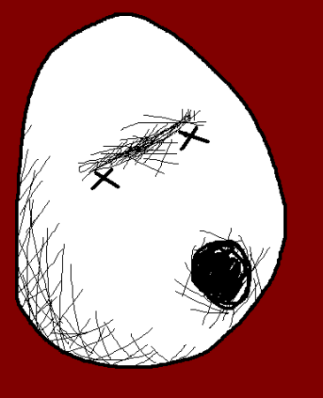
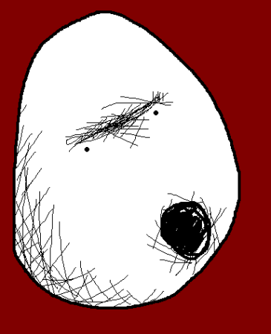








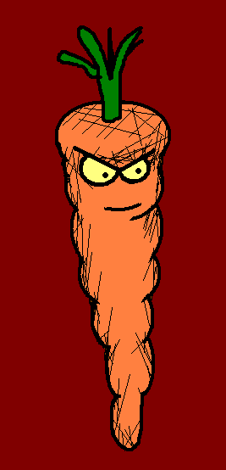
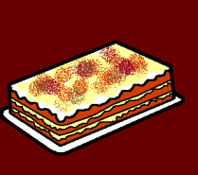














RÉVEILLE-TOI ET FAIS LA VAISSELLE !
WAKE UP AND WASH THE DISHES!

Slide 3

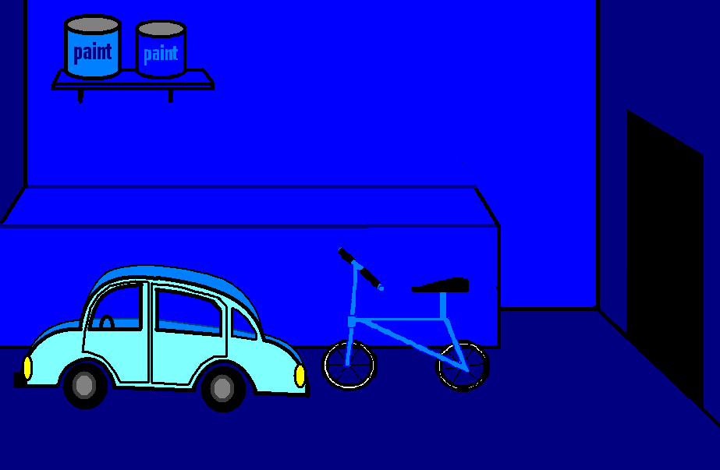




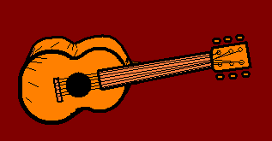




Arrête de jouer de la guitare ! Range ta chambre ! C’est un ordre !
Stop playing guitar! Tidy your room!
This is an order!

Slide 4





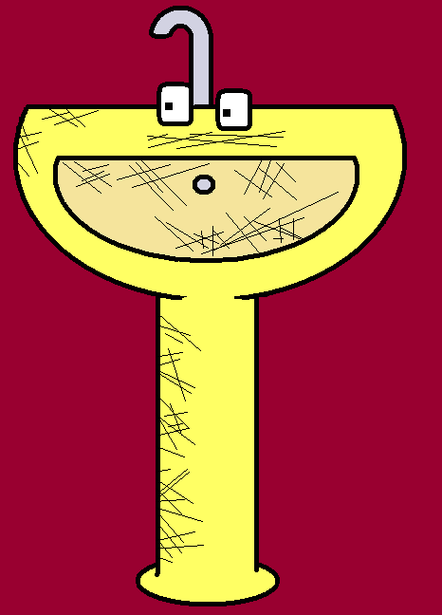

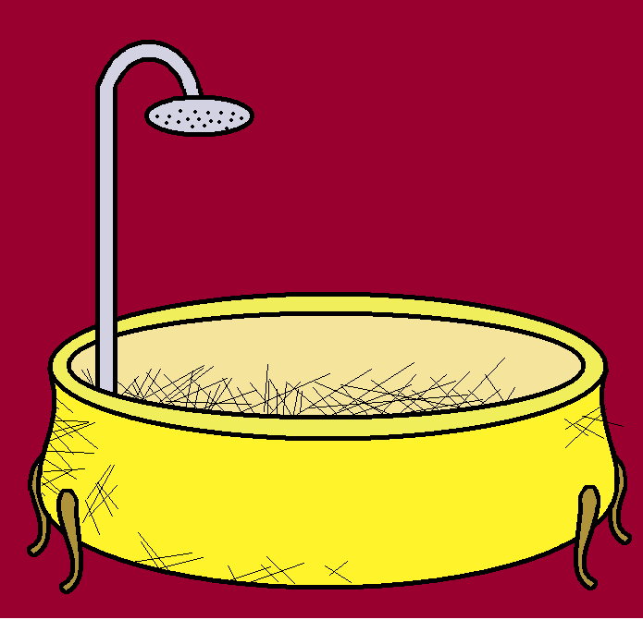





Ne te cache pas ! Lave le sol ! MAINTENANT !
Don’t hide! Clean the floor! NOW!

Slide 5
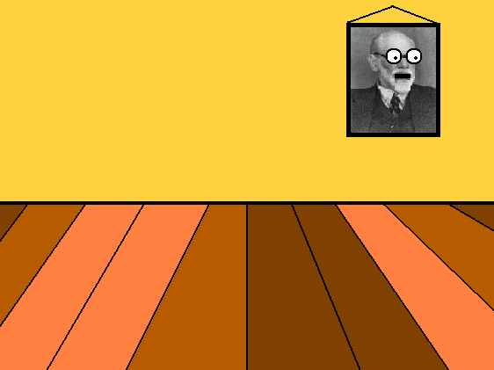



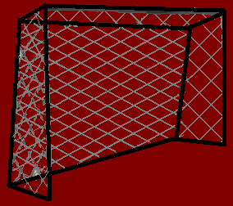
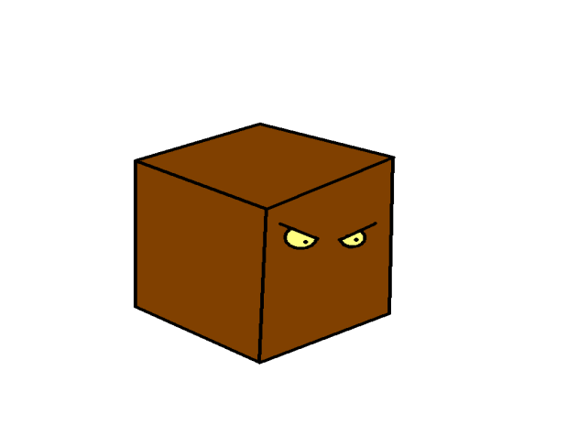


Joue au football dehors !
Play football outside!

Slide 6
T-t-t-théièreball !
T-t-t-teapotball!

Slide 7
Mais d’abord ramène les théières à la cuisine.
But first return the teapots to the kitchen.

Slide 8
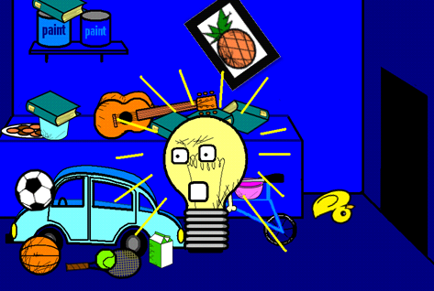
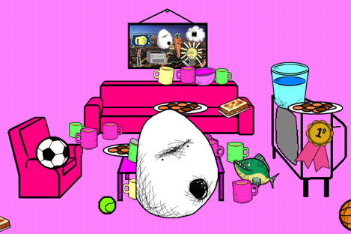
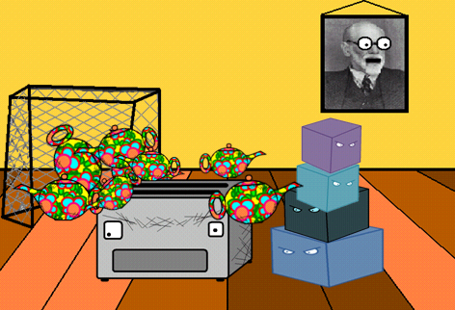
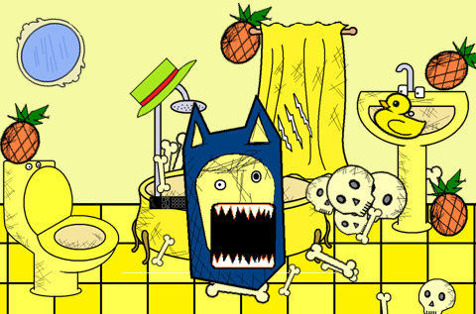
VOUS AVEZ CINQ MINUTES !!!
You have five minutes!!!!

Slide 9

Ok… maintenant elle est devenue folle ! Elle a un pistolet !
Ok… Now she’s gone mental!
She’s got a gun!

Slide 10

Oh non, la voilà !
Oh no, here she comes!

Slide 11
Va-t-en !
Go away!

Slide 12
Non ! J’ai le pistolet et pas vous. Achetez-moi une couronne.
No! I have the gun and you don’t.
Buy me a crown.

Slide 13
… et emmenez-moi sur la lune…
…and take me to the moon…

Slide 14
… et faîtes-moi un bon gâteau… avec de l’or…
…and bake me a nice cake… with gold…

Slide 15
… et rendez-moi célèbre…
…and make me famous…

Slide 16
… et aidez-moi à faire mes devoirs…
…and help me with my homework…

Slide 17
Ouah. Elle est folle, qu’est-ce qu’on devrait faire ?
Wow. She’s gone crazy, what should we do?

Slide 18
… et dîtes à ma mère que je l’aime…
…and tell my mum I love her…

Slide 19

Partons sans faire de bruit.
Let’s leave quietly.

Slide 20
… et allez au supermarché acheter du papier toilette…
…and go to the supermarket for toilet roll…

Slide 21
… et buvez du thé…
…and drink tea …

Slide 22
… et écoutez les singes…
…and listen to the monkeys…

Slide 23
Salut.
Bye bye.

Slide 24
… et portez de beaux vêtements. Vous avez tous l’air horrible.
…and wear nice clothes. You all look terrible.

Slide 25
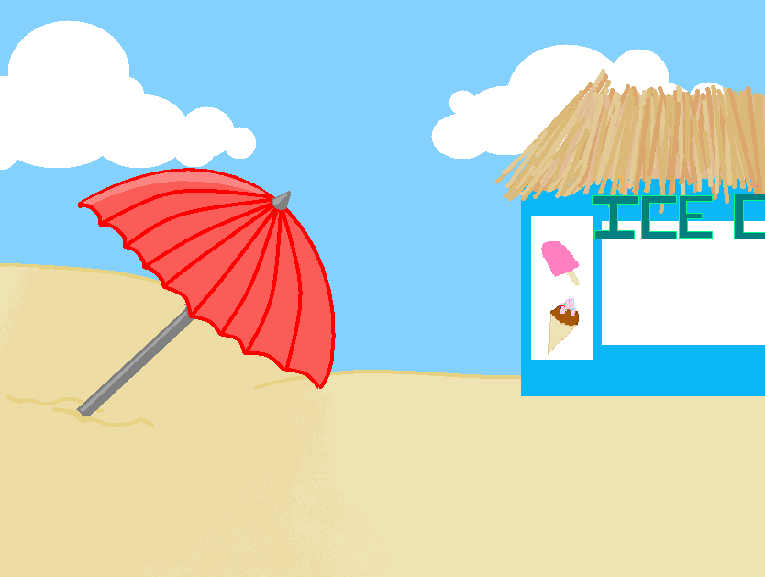
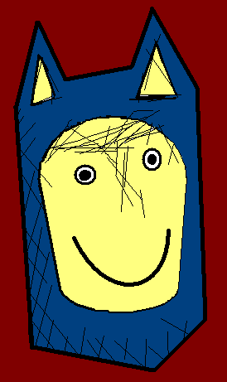

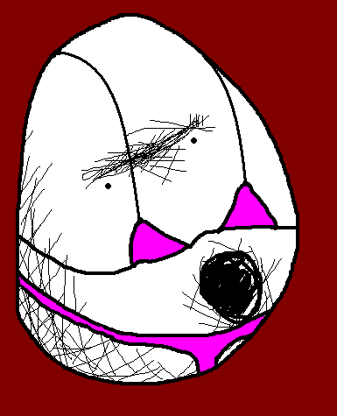

Je me demande si elle s’est calmée maintenant.
I wonder if she’s calm yet.

Slide 26
… et donnez-moi toutes vos pièces en chocolat…
…and give me all your chocolate money…

Slide 27
Non. Pas encore.
No. Not yet.

Slide 28
… et trouvez-moi un vrai pistolet…
…and get me a real gun…

Slide 29


Quoi ?
What?

Slide 30
Ah ah ah.
C’est un pistolet à eau !
Ha ha ha. It’s a water pistol!

Slide 31

Attrapez-la !
Get her!

Slide 32

Vocab
mental
the crown
the moon
the cake
gold
homework
the toilet roll
the supermarket
the water pistol
fou (m.)/ folle (f.)
la couronne
la lune
le gâteau
l’or (m.)
les devoirs (m.)
le papier toilette
le supermarché
le pistolet à eau

Slide 33

The imperative
The imperative is an order, for example ‘Range !’, or ‘Ne joue pas !’.
In French it works like this;
Tidy up! Range ! (you sing.)
Tidy up! Rangez ! (you pl.)
Let’s tidy up! Rangeons ! (we)

Slide 34
The imperative
For an order not to do something, for example ‘Ne joue pas !’, add ne… pas on either side:
Don’t play! Ne joue pas ! (you sing.)
Don’t play! Ne jouez pas ! (you pl.)
Let’s not play! Ne jouons pas ! (we)

Slide 35
The imperative
For an order to do something to someone, for example ‘Donne-moi !’, attach the pronoun to the imperative like in English:
Catch her! Attrape-la ! (you sing.)
Catch her! Attrapez-la ! (you pl.)
Let’s catch her! Attrapons-la ! (we)

Slide 36
The imperative
Be careful!!!
There are a few irregular commands,
which are based on the subjunctive.
verb verbe you(s.) you(pl.) we
to be être sois soyez soyons
to have avoir aie ayez ayons
to know savoir sache sachez sachons
to want vouloir veuille veuillez veuillons

Slide 37














Join us again!

